Slide 1
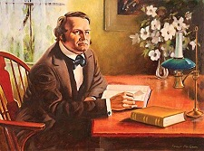
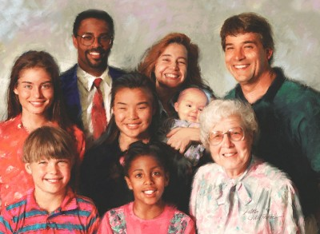
El Gran Chasco:
¿Los Guiaba Dios aun estando Equivocados?

Slide 2
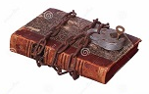
2
Según el ángel Gabriel, había una porción profética del libro de Daniel que estaría sellada hasta el tiempo del fin.
“Pero tú, Daniel, cierra las palabras y sella el libro hasta el tiempo del fin. Muchos correrán de aquí para allá, y la ciencia se aumentará”. Daniel 12:4.
Según el varón vestido de lino esto se cumpliría al término de
“tiempo, tiempos, y la mitad de un tiempo”. Es decir “cuando se acabe la dispersión del poder del pueblo santo, todas estas cosas serán cumplidas”. Daniel 12:7.

Slide 3
“Tiempo, tiempos, y la mitad de un tiempo”.
Durante este período el cuerno pequeño persiguió al pueblo de Dios. Daniel 7:25.
Tiempo (arameo iddan) significa año.
De manera que tres tiempos y medio son lo mismo que 3 ½ años o 1260 días (proféticos).
Siendo que un día profético equivale a un año (Números 14:34 y Ezequiel 4:6), entonces 1260 días es lo mismo que 1260 años.

Slide 4
Significa que el tiempo del fin es al final de los 1260 años, cuando se
“acabe la dispersión” del pueblo de Dios.
Durante este tiempo el dragón (el diablo)
persiguió a la mujer (la iglesia). Apoc. 12:6.
Período que comenzó en el año 538 d.C. y terminó en 1798 d.C., cuando la bestia recibió una herida mortal. Apoc. 13:3.
De manera que el año 1798 marca el comienzo del tiempo del fin.

Slide 5
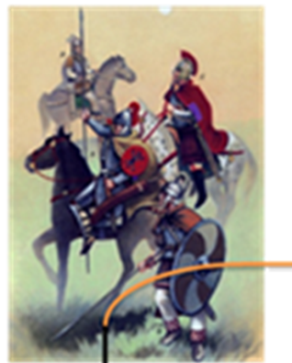
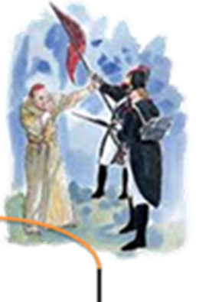
Tiempo, tiempos y la mitad de un tiempo. Daniel 7:25.
1.260 años
538 d.C.
El año 1.798 marca el fin de 1.260 años de opresión del cuerno pequeño, y el comienzo del tiempo del fin.
1798 d.C.
Comienza la soberanía papal en Europa.
Comienza el tiempo del fin.

Slide 6
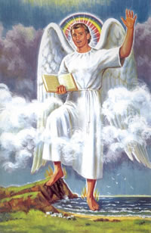
6
El ángel fuerte de Apocalipsis 10, que es el mismo varón vestido de lino de Daniel 12, hizo un juramento similar al que hizo en la visión de Daniel; pero esta vez dijo
“el tiempo no será más”.
No se refería al fin del tiempo del fin porque luego dice que el séptimo ángel aún no ha tocado la trompeta, además manda a Juan a profetizar otra vez. Apocalipsis 10:7,11.
¿Entonces a qué tiempo se refiere?

Slide 7
7
Se refiere al fin de la profecía cronológica más larga de la Biblia:
Los 2.300 días de Daniel 8:14. Después de este período no hay otro tiempo profético definido, exacto.
“Y él dijo: Hasta dos mil trescientas tardes y mañanas; luego
el santuario será purificado”.
Este extenso período de 2.300 años terminó el 22 de octubre de 1.844 d.C.

Slide 8
Daniel 8:14. La hora del juicio
2.300 años
457 a. C.
El año 1.844 marca el fin de los 2.300 días de Daniel 8:14, y el comienzo del juicio pre advenimiento o juicio investigador.
1844 d. C.
El decreto de Artajerjes
Ha llegado la hora de su juicio.

Slide 9
9
La profecía de Daniel 12:4 dice que al fin de los 1.260 días (1.798 d.C.) “Muchos correrán de aquí para allá, y la ciencia se aumentará”; y la profecía de Apocalipsis 10:6 dice al fin de los 2.300 días (1.844 d.C.) “el tiempo no será más”.
Precisamente en ese período (1798-1844) hubo un gran despertar religioso en varias partes del mundo. Muchos predicaron el Segundo Advenimiento del Señor.
El mensaje adventista se predicó simultáneamente en varias partes del mundo.

Slide 10
El Testimonio White.
“Tanto en Europa como en América, hubo hombres de fe y de oración que fueron inducidos a estudiar las profecías, y que al escudriñar la Palabra inspirada, hallaron pruebas convincentes de que el fin de todas las cosas era inminente. En diferentes países había grupos aislados de cristianos, que por el solo estudio de las Escrituras, llegaron a creer que el advenimiento del Señor estaba cerca”. CS 405,406.

Slide 11
11
El mensaje adventista en la primera mitad del siglo XIX.
Joseph Wolff, “El misionero universal” predicó el mensaje del advenimiento en Inglaterra, Egipto, Abisinia, Palestina, Siria, Persia, Bokara, La India y Estados Unidos.
A continuación algunos ejemplos.
Manuel Lacunza, jesuita chileno que escribió un libro sobre las profecías y la Venida del Señor.
Johann A. Bengel, ministro y teólogo luterano predicó el advenimiento en Alemania.
François S. R. Gaussen, ministro ortodoxo que predico el advenimiento en Suiza y Alemania.

Slide 12
12
Los niños predicadores en Suecia.
Edward Irving predicó el advenimiento en Londres, y tradujo el libro de Lacunza al inglés.
Henry Drummond, banquero inglés que dedicó tiempo y bienes al mensaje del advenimiento.
William Cuninghame de Lainshaw, terrateniente escocés, estudioso de la profecía bíblica. Escribió 21 libros sobre las profecías.

Slide 13
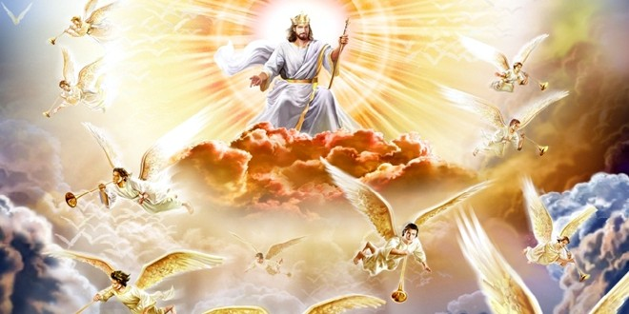
13
El despertar adventista en Norteamérica.
William Miller, granjero bautista que concentró su estudio en la profecía de Daniel 8:14.
“Hasta dos mil trescientas tardes y mañanas; luego el santuario será purificado”.
Miller calculó el fin de este período para el 22 de octubre de 1844. Pero erróneamente en ese tiempo se creía que la tierra era el santuario que iba a ser purificado en la Segunda Venida.
Finalmente Miller publicó sus hallazgos, y miles al estudiarlos se convencieron y se unieron a la proclamación del mensaje adventista.

Slide 14
14
Respuesta a objeciones
al mensaje adventista.
A quienes los contradecían con el texto: “Del día y hora nadie sabe”, ellos respondían que Dios nos dio señales para que supiéramos la proximidad de su venida. Mateo 24:36. Y la profecía de Daniel 12:4 dice que las profecías serían selladas hasta el tiempo del fin, y que ‘muchos correrán de aquí para allá’, y ‘la ciencia’ respecto a ese tiempo será aumentada. Y éste es el tiempo.

Slide 15
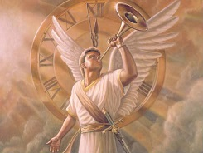
Un gran impulso al mensaje adventista.
15
El predicador millerita Josías Litch, declaró en un folleto sobre la venida de Cristo, que el 11 de Agosto de 1840 caería el imperio otomano, en cumplimiento de “la hora, día, mes y año” de la sexta trompeta de Apocalipsis 9.
“En la fecha misma que había sido especificada, Turquía aceptó, por medio de sus embajadores, la protección de las potencias aliadas de Europa, y se puso así bajo la tutela de las naciones cristianas. El acontecimiento cumplió exactamente la predicción” C.S. 383.
Este cumplimiento impulsó el movimiento de Miller y multitudes se le unieron.

Slide 16
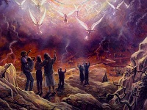
16
Con gozosa expectativa anunciaron y esperaron el regreso de Cristo para el 22 de octubre de 1844, y amargo fue su chasco cuando Jesús no vino en la fecha esperada.
A estas alturas de nuestro estudio nos preguntamos, ¿estaba Dios guiando a esta gente aun estando equivocada?
La verdad es que Dios en su bondad guía a sus hijos aun estando equivocados (dependiendo las circunstancias). Un ejemplo de esto es Cornelio, el centurión romano. (Hechos 10).

Slide 17
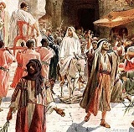
17
Pero analicemos este asunto más de cerca.
Comparemos la experiencia de los milleritas en la década de 1840 con la experiencia de los discípulos de Jesús.
LA ENTRADA TRIUNFAL.
Jesús entró en Jerusalén con honores reales como el heredero del trono de David. Los discípulos y la multitud que se unía clamaba:
“Y los que iban delante y los que venían detrás daban voces, diciendo: ¡Hosanna! ¡Bendito el que viene en el nombre del Señor! ¡Bendito el reino de nuestro padre David que viene! ¡Hosanna en las alturas!” Marcos 11:9,10.
“Bendito el rey que viene en el nombre del Señor”. Lucas 19:38.

Slide 18
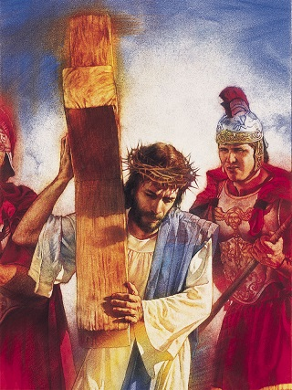
18
La multitud estaba convencida de que Jesús se iba a proclamar rey tan pronto llegara a Jerusalén, y humillaría a los Romanos.
Algo que Jesús no tenía ni la más mínima intención de hacer.
“Nosotros esperábamos que él era el que había de redimir a Israel”. Lucas 24:21.
Cinco días después toda esa gente quedó chasqueada cuando Jesús murió en la Cruz del Calvario.

Slide 19
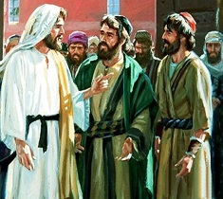
Estaban equivocados, y Jesús lo sabía.
Se iban a chasquear, y Jesús lo sabía.
Fue Jesús quien mandó a buscar el burro, y dejó que lo aclamaran como rey;
y no quiso reprender a los discípulos aunque los fariseos se lo pidieron. Lucas 19:39,40.

Slide 20
20
¿Por qué Jesús no suspendió la procesión y le dijo a la gente que estaba equivocada? Jesús estaba cumpliendo la profecía de Zacarías 9:9; y los discípulos no lo sabían.
“Alégrate mucho, hija de Sion; da voces de júbilo, hija de Jerusalén; he aquí tu rey vendrá a ti, justo y salvador, humilde, y cabalgando sobre un asno, sobre un pollino hijo de asna”.
Pero, ¿qué tan equivocados estaban los discípulos?

Slide 21
21
¿Era Jesús rey? SÍ.
¿Era el heredero del trono de David? SÍ.
¿Era él quien iba a redimir a Israel? SÍ.
¿Entonces en qué se equivocaron?
Los discípulos esperaban que Jesús se proclamara como un rey político, pero el reino de gloria estaba reservado para su Segunda Venida. Mateo 25:31.
Ahora era Rey del reino espiritual de la gracia. Mateo 4:17.

Slide 22
¿Qué pretendía Jesús con todo esto?
22
Jesús estaba llamando la atención de la gente hacia él. Estaba por ocurrir un evento muy importante en el plan de salvación: Su crucifixión a la mitad de la semana 70. Daniel 9:27.
Todo estaba escrito, Salmo 22, Isaías 53, Daniel 9 y otros textos. Por lo menos en tres ocasiones Jesús dijo a sus discípulos que lo iban a matar. Marcos 8:31; 9:31,32; 10:32-34.
Pero los discípulos no lo sabían, o no lo entendían o lo habían olvidado.

Slide 23
23
Todo se aclaró después.
“Estas cosas no las entendieron sus discípulos al principio; pero cuando Jesús fue glorificado, entonces se acordaron de que estas cosas estaban escritas acerca de él, y de que se las habían hecho”. Juan 12:16.
“Después de la resurrección, mediante un estudio de las profecías -guiados por el Espíritu Santo- comprendieron el propósito de lo que hacía Cristo”. C.B.A. Juan 12:16.
Finalmente Jesús “les dijo: Id por todo el mundo y predicad el evangelio a toda criatura”. Marcos 16:15.

Slide 24
El Testimonio White.
“Lo que experimentaron los discípulos que predicaron el ‘evangelio del reino’ cuando vino Cristo por primera vez tuvo su contraparte en lo que experimentaron los que proclamaron el mensaje de su segundo advenimiento. Así como los discípulos fueron predicando: ‘Se ha cumplido el tiempo, y se ha acercado el reino de Dios,’ así también Miller y sus asociados proclamaron…, que el juicio era inminente y que el reino eterno iba a ser establecido”.
“Como los discípulos se equivocaron en cuanto al reino que debía establecerse al fin de las setenta semanas, así también los adventistas se equivocaron en cuanto al acontecimiento que debía producirse al fin de los 2.300 días. … Ambas escuelas cumplieron la voluntad de Dios, proclamando el mensaje que él deseaba fuese proclamado, y ambas, debido a su mala comprensión del mensaje, sufrieron desengaños”. CS 401.
CS 399,400.

Slide 25
25
Como los discípulos de antaño, los creyentes adventistas no sabían que Jesús estaba cumpliendo la profecía de Apocalipsis 10:8-10.
“Entonces tomé el librito de la mano del ángel, y lo comí; y era dulce en mi boca como la miel, pero cuando lo hube comido, amargó mi vientre”. Apocalipsis 10:10.
Pero, ¿qué tan equivocados estaban los milleritas?

Slide 26
26
¿Había llegado el tiempo del fin? SÍ.
¿Había llegado la hora del juicio? SÍ.
¿Era el fin de los 2.300 días de Daniel 8:14? SÍ.
¿Entonces en qué se equivocaron?
Los adventistas esperaban a Jesús como Rey y Juez en su Segunda Venida, pero esto estaba reservado para el fin. Mateo 25:31-46.
Ahora era Juez en el juicio previo a su Venida. Daniel 7:9,10.

Slide 27
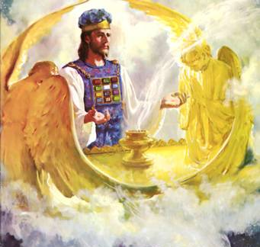
27
¿Qué pretendía Jesús con todo esto?
Jesús estaba llamando la atención de la gente hacia su obra en el santuario celestial. Estaba por ocurrir un evento muy importante en el plan de salvación:
Había llegado la hora del juicio. Apocalipsis 14:7.
Todo estaba escrito, Daniel 7-12, Hebreos 8 y 9, Apocalipsis 10 y otros textos.
Pero los adventistas no lo sabían, o no lo entendían o lo habían olvidado.

Slide 28
Todo se aclaró después.
Estas cosas no las entendieron al principio pero después del chasco, mediante el estudio de las profecías -guiados por el Espíritu Santo- comprendieron el significado y el propósito de la profecía de los 2.300 días.
Esta orden dada a Juan representa la misión dada a los descendientes del mensaje adventista de proclamar los mensajes de
los tres ángeles de Apocalipsis 14,
después de 1.844, ahora con una mejor comprensión de las profecías de fin.
“Finalmente el ángel fuerte “me dijo: Es necesario que profetices otra vez sobre muchos pueblos, naciones, lenguas y reyes”. Apocalipsis 10:11.

Slide 29
Nosotros somos los descendientes espirituales de quienes predicaron este mensaje por primera vez.
¡Qué privilegio!
Y Jesús sigue guiando
a su pueblo.
Señor, ayúdanos a vivir a la altura de tanta bondad inmerecida.

